Slide 1


Berkeley Open Infrastructure for network computing
Universidad de Costa Rica
Sistemas Distribuidos
Alumno: Eduardo Vitoria Barboza
Carné: A66288

Slide 2

Agenda
Introducción
  Sistemas distribuidos.
  Cómputo voluntario.
¿Qué es BOINC?
¿Qué se puede hacer con BOINC?
Funcionamiento de BOINC
  A nivel de cliente
  A nivel de administrador
  Arquitectura de BOINC
  Redundancia
Ejemplos de proyectos con BOINC
Conclusiones
Preguntas

Slide 3
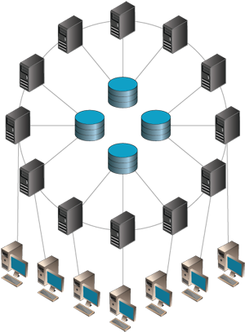
Introducción
Sistemas distribuidos:
  Sistema que procesa información usando un conjunto de computadoras.
  El cliente usa el sistema sin percatarse de detalles de implementación.

Slide 4
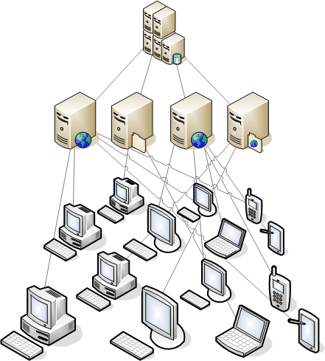
Introducción
Cómputo voluntario:
  Personas dan recursos computacionales a proyectos que usan estos recursos para hacer computación distribuida.
  Computación distribuida se usa para hacer cálculos computacionales muy complejos

Slide 5

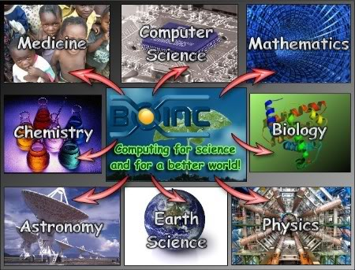
¿Qué es BOINC?
Berkeley Open Infrastructure for Network Computing, proyecto de la Universidad de Berkeley para computación distribuida.
Realiza cómputo distribuido para muchos tipos de proyectos.

Slide 6
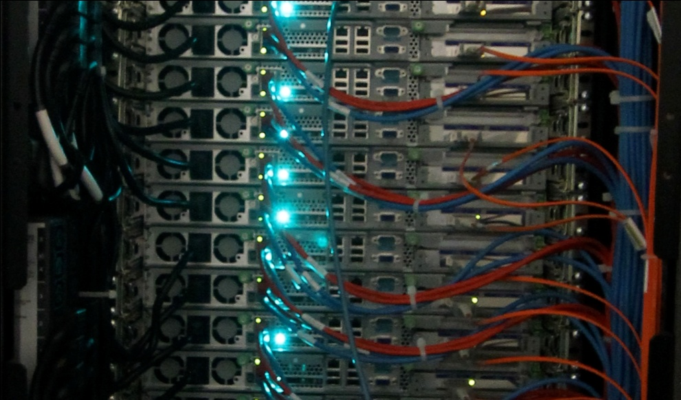
¿Qué se puede hacer con BOINC?
Crear proyectos científicos
Crear centros de super cómputo en Universidades
Desktop Grid: Organizaciones usan sus computadoras para manejar las tareas computacionales más pesadas.

Slide 7
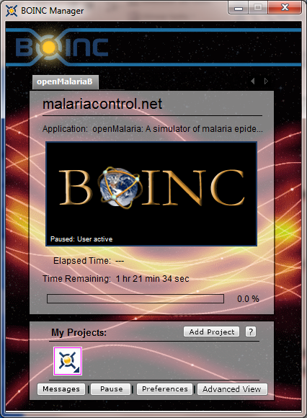
Funcionamiento de BOINC
A nivel de cliente:
  Usa PC’s conectadas a Internet para ejecutar el procesamiento.
  Se instala el cliente BOINC y se elige algún proyecto donde se desee participar.
  Se necesita configurar una tarjeta de red y habilitar algunos puertos HTTPS en las PC’s participantes

Slide 8

Funcionamiento de BOINC
A nivel de cliente:
  Se tienen preferencias:
    Si BOINC solo debe trabajar cuando el mouse / teclado están inactivos
    A que hora puede trabajar BOINC
    Cuanto espacio de disco se le permite usar a BOINC
    Cuanto ancho de banda puede usar BOINC

Slide 9
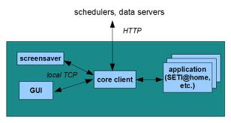
Funcionamiento de BOINC
Componentes del cliente BOINC:
  Core client: Conexión con servidores y configuración de preferencias
  Client GUI: Interfaz, sirve para agregar proyectos y configurar opciones
  API: Interactua con el “core client”, reporta uso de recursos, y provee funcionalidad “heartbeat”
  Screensaver: Comunica al “core client” que gráfico mostrar cuando se esta procesando información

Slide 10
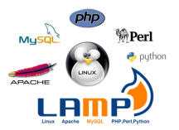
Funcionamiento de BOINC
A nivel de administrador de un proyecto:
  Un servidor central distribuye una serie de tareas a los miembros de un proyecto
  Cada proyecto debe tener sus propios servidores que almacenen los resultados
  El servidor debe por lo general tiene instalado Linux, Apache, PHP, MySQL y Phyton

Slide 11
Funcionamiento de BOINC
Arquitectura de BOINC:
Política FCFS (First Come First Serve), se distribuyen las tareas en el orden que fueron creadas
No toma en cuenta el último rendimiento de las PC para hacer la distribución
Paradigma Master-Worker:
  Workers piden una tarea,
  Master distribuye tareas (conocida como Working Unit, WU)
  Workers envían el resultado final.

Slide 12
Funcionamiento de BOINC
Working units:
  Tienen la tarea a realizar
  Tienen parámetros como:
    CPU necesitada
    Memoria necesitada
    Espacio en disco necesario
Cuando el cliente termina un trabajo:
  Se reporta al servidor
  Recibe un XML y lo “llena” con los resultados
  Envía el XML de vuelta al servidor

Slide 13


Funcionamiento de BOINC
Redundancia
  Se maneja mediante el análisis de resultados erronéos
  Si se detecta un mal resultado, se crea un nuevo Working Unit y se distribuye a otro cliente
  Otro aspecto de redundancia es el uso de demonios.
  Los demonios pueden correr en distintos host y estar replicados

Slide 14
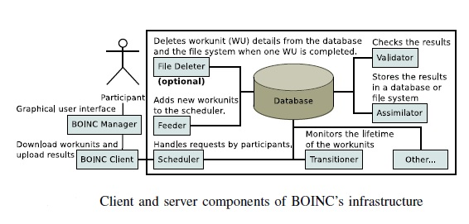
Funcionamiento de BOINC
Redundancia
Demonios de BOINC:
  Transitioner: Implementa la lógica de computación redundante
  Validater: Examina conjuntos de resultados
  Assimilater: Verifica resultados nuevos y los almacena
  File Deleter: Elimina archivos de los servidores cuando ya no son necesitados.

Slide 15
Funcionamiento de BOINC
Redundancia
Se maneja un concepto llamado “Redundancia homgénea”
  Para algunos working units, se distribuyen entre PC’s con las mismas características
    Mismo OS,
    Misma memoria,
    Etc

Slide 16

Ejemplos de proyectos con BOINC: SETI@Home
SETI@Home: Search for Extraterrestrial Intelligence. Proyecto para buscar inteligencia extraterrestre.
Analizan frecuencias sonoras del espacio por medio de telescopios radiales.

Slide 17
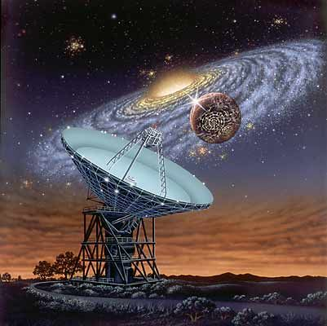
Ejemplos de proyectos con BOINC: SETI@Home
Las PC’s analizan las frecuencias , filtran ruido y otras señales para tratar de encontrar alguna señal de radio extraterrestre
Si se encuentra alguna señal, se probaría que hay vida extraterrestre, ya que estas señales no se dan de forma natural

Slide 18

Ejemplos de proyectos con BOINC: MilkyWay@Home
Proyecto que busca crear un modelo tridimensional muy exacto de la vía láctea.
Trabajo con gráficos requiere gran poder computacional, por lo que BOINC se usa para procesar esta información

Slide 19

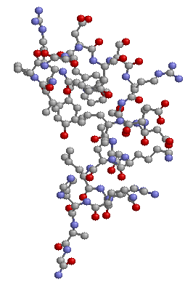
Ejemplos de proyectos con BOINC: Rosetta@Home
Analiza proteínas que pueden ayudar a curar enfermedades como el SIDA, la malaria y el cáncer
Se necesita gran poder computacional para predecir estructuras de proteínas, por eso usan BOINC.

Slide 20

Ejemplos de proyectos con BOINC: ClimatePrediction.net
Proyecto distribuido para predecir el clima de la tierra en el futuro.
Para probar la exactitud de los modelos climáticos actuales
Importante para predecir los efectos del cambio climático.

Slide 21
Conclusiones
Con BOINC se puede contar con gran infraestructura computacional para procesar datos de manera gratuita.
Se puede aprovechar el tiempo ocioso de las computadoras para realizar tareas útiles.
Gran herramienta para investigación científica
Muy buen ejemplo de un sistema distribuido

Slide 22

Preguntas
Si tienen preguntas, por favor hacerlas ahora.

Slide 23
Bibliografía
http://boinc.berkeley.edu/trac/wiki/VolunteerComputing
http://boinc.berkeley.edu/trac/wiki/DesktopGrid
http://boinc.berkeley.edu/trac/wiki/VirtualCampusSupercomputerCenter
http://setiathome.berkeley.edu/sah_about.php
http://milkyway.cs.rpi.edu/milkyway/
http://boinc.bakerlab.org/rosetta/rah_about.php
http://climateprediction.net/

Slide 24
Bibliografía
Trilce Estrada, David A. Flores, Michela Taufer, Patricia J. Teller, Andre Kerstens, David P. Anderson: The effectivenesss of Treshold-based Scheduling Policies on BOINC Projects. Department of Computer Science, University of Texas at El Paso and Space Sciences Lab, University of California at Berkeley.
Christian Benjamin Ries, Christian Schroder, Vic Grout: Approach of a UML Profile for Berkeley Open Infrastructure for Network Computing.
David P. Anderson: BOINC: A System for Public-Resource Computing and Storage. Space Sciences Laboratory, University of California at Berkeley

Slide 25
Bibliografía
Bahman Javadi, Derrick Kondo, Jean-Marc Vincent, David P. Anderson: Mining for Statistical Models of Availability in Large-Scale Distributed Systems: An Empirical Study of SETI@Home.
Christian Benjamin Ries, Christian Schroder, Vic Grout: Generation of an Integrated Development Environment (IDE) for Berkeley Open Infrastructure for Network Computing (BOINC).

Slide 26
Muchas gracias!

